Slide 1
SONER DEĞERLİ ÜRKMEZ İLKOKULU
E GÜVENLİK OKULUMUZUN AYRILMAZ BİR PARÇASI

Slide 2
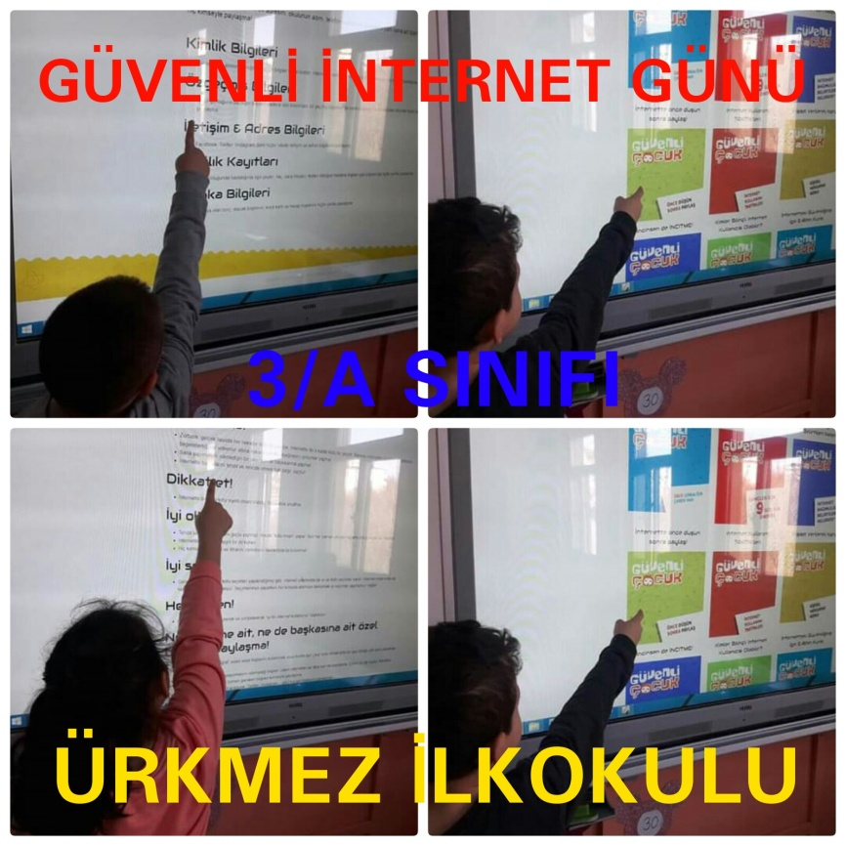
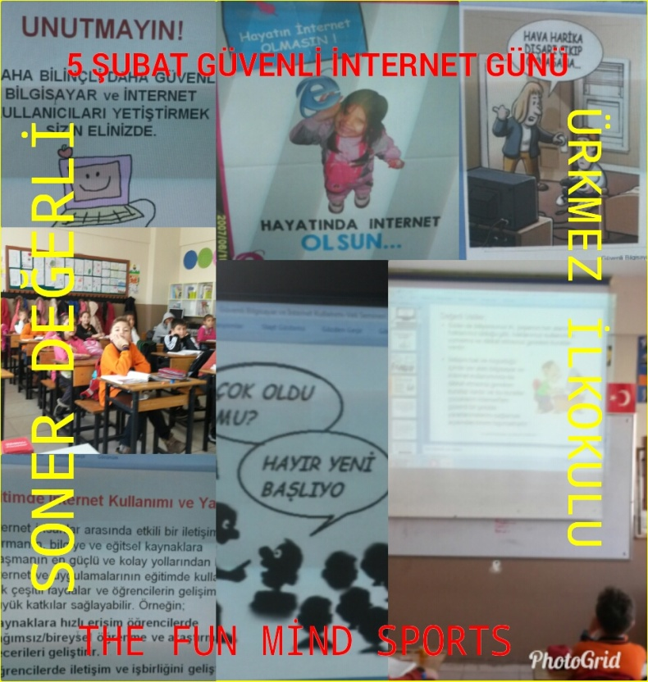
2018/2019 EĞİTİM ÖĞRETİM YILI 5 ŞUBAT GÜVENLİ İNTERNET GÜNÜ ETKİNLİKLERİMİZ

Slide 3
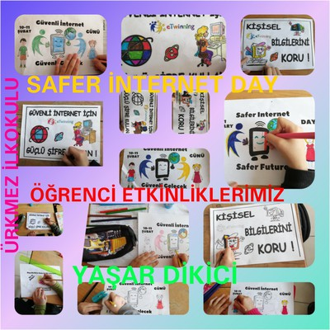
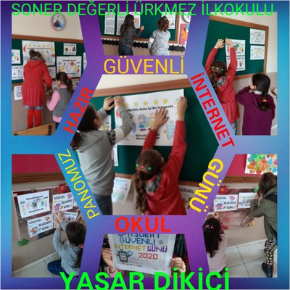
2019/2020 EĞİTİM ÖĞRETİM YILI GÜVENLİ İNTERNET EĞİTİMLERİMİZ

Slide 4
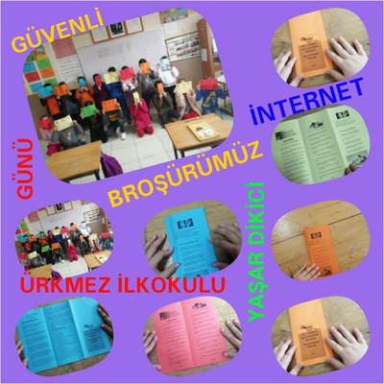
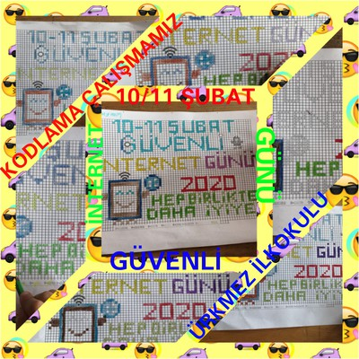
E- GÜVENLİK ETKİNLİKLERİMİZ Broşürlerimiz Hazırlandı Tüm Okula Dağıtıldı. Farkındalık için Kodlama Çalışmaları Yaptırıldı.

